Slide 1
全微分方程
一、全微分方程
二、积分因子法

Slide 2


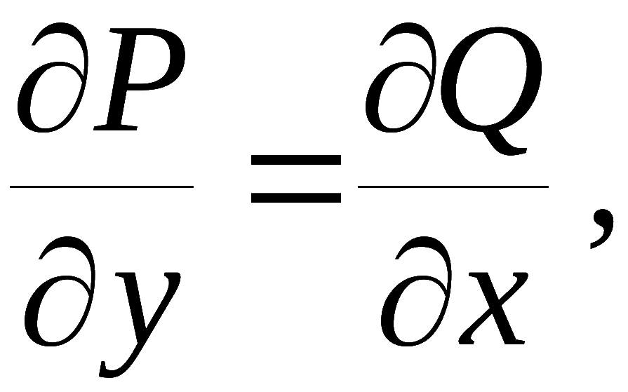
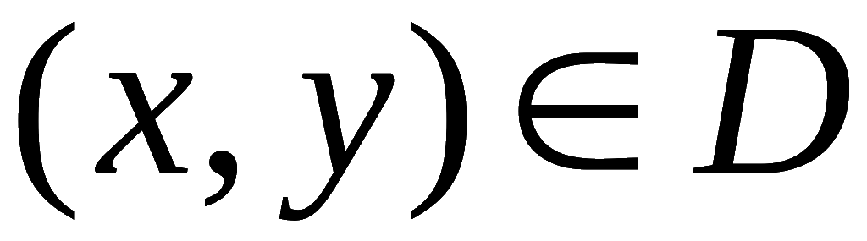
一、全微分方程
则称
①
为全微分方程 ( 又叫做恰当方程 ) .
判别:
P, Q 在某单连通域D内有连续一阶偏导数,
则
① 为全微分方程
求解步骤:
1. 求原函数 u (x, y)
方法1 凑微分法;
方法2 利用积分与路径无关的条件.
2. 由 d u = 0 知道:通解为 u (x, y) = C .

Slide 3

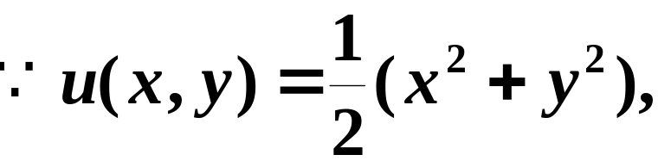

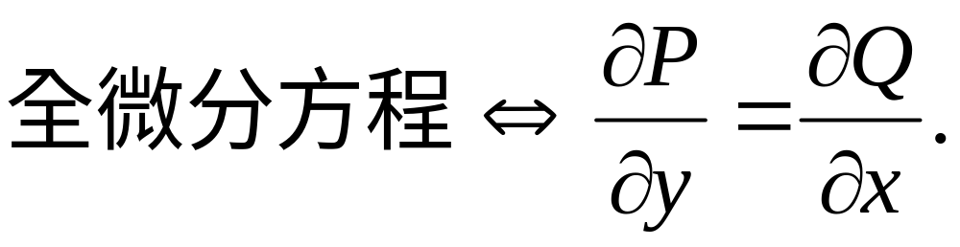
例如
所以是全微分方程.

Slide 4
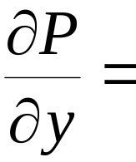
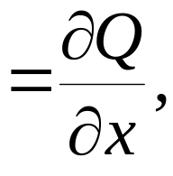
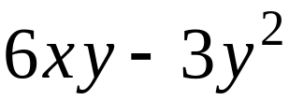

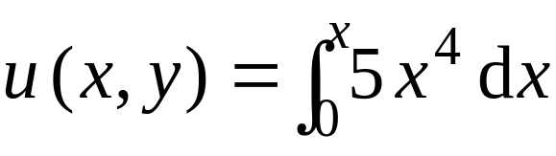
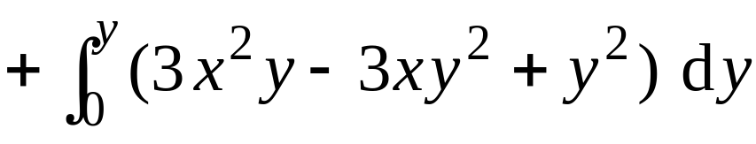
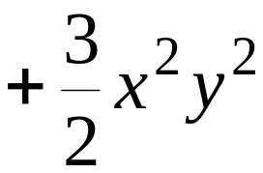
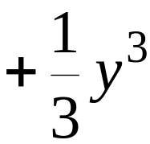
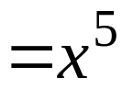
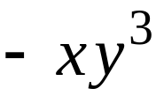


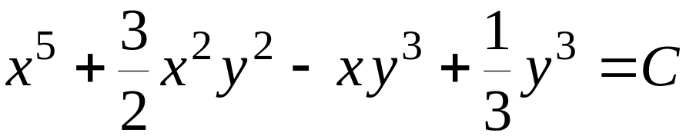



例1. 求解
解: 因为
故这是全微分方程.
则有
因此方程的通解为

Slide 5
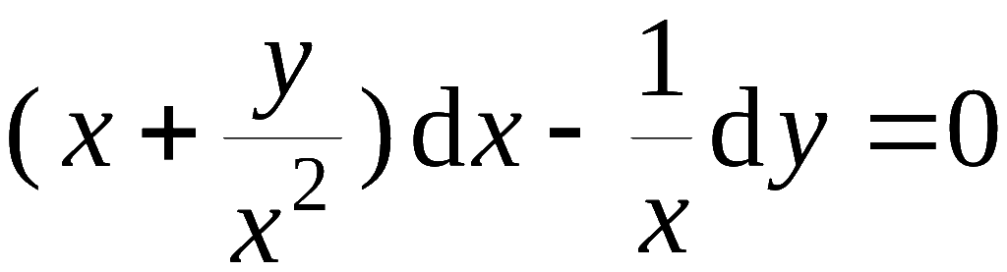
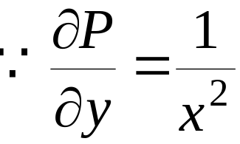
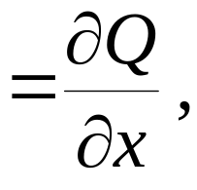
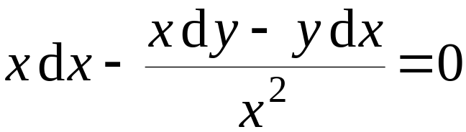
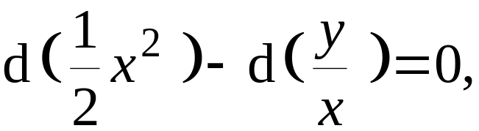
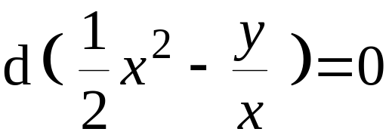
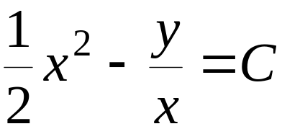
例2. 求解
解:
∴ 这是一个全微分方程 .
用凑微分法求通解.
将方程改写为
即
或
故原方程的通解为

Slide 6
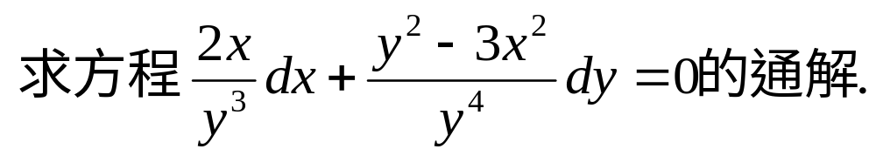
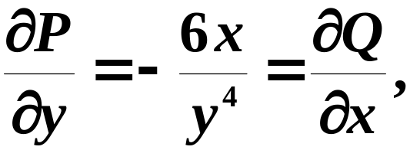
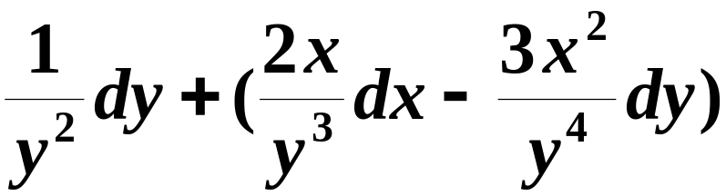
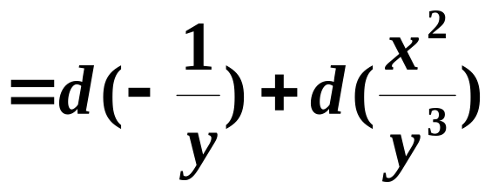
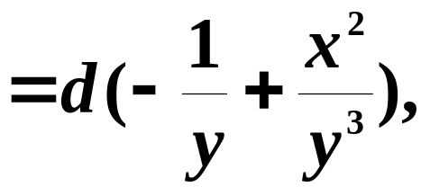
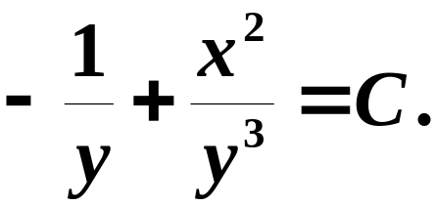
例3
解
是全微分方程,
将左端重新组合
原方程的通解为

Slide 7
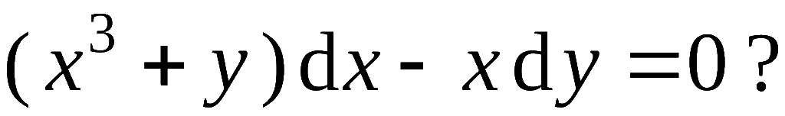
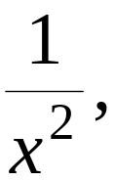
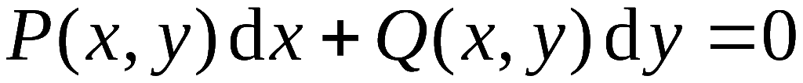


二、积分因子法
思考: 如何解方程
这不是一个全微分方程 ,
但若在方程两边同乘
就化成例2 的方程 .
若存在连续可微函数
使
为全微分方程,
为原方程的积分因子.
在简单情况下, 可凭观察和经验根据微分倒推式得到
积分因子.

Slide 8




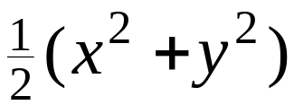

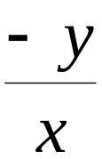
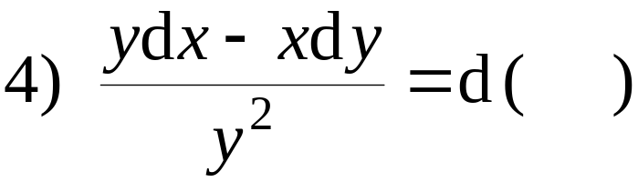
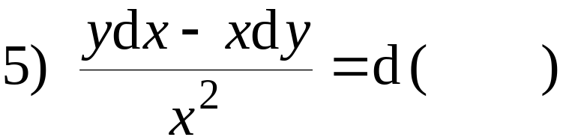
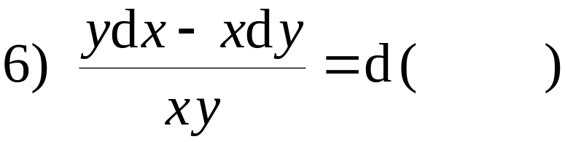
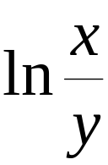

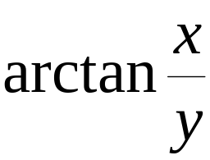
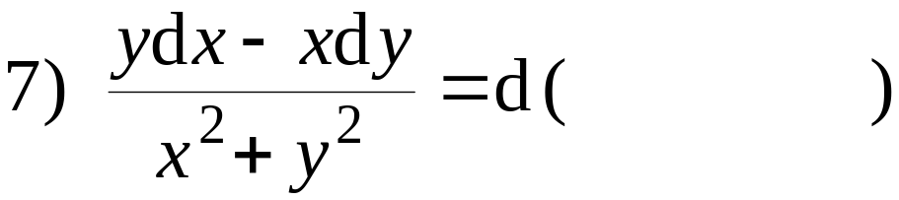
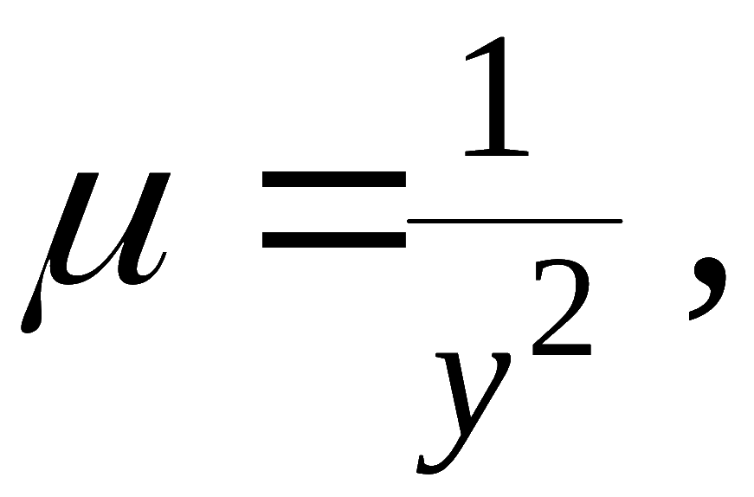
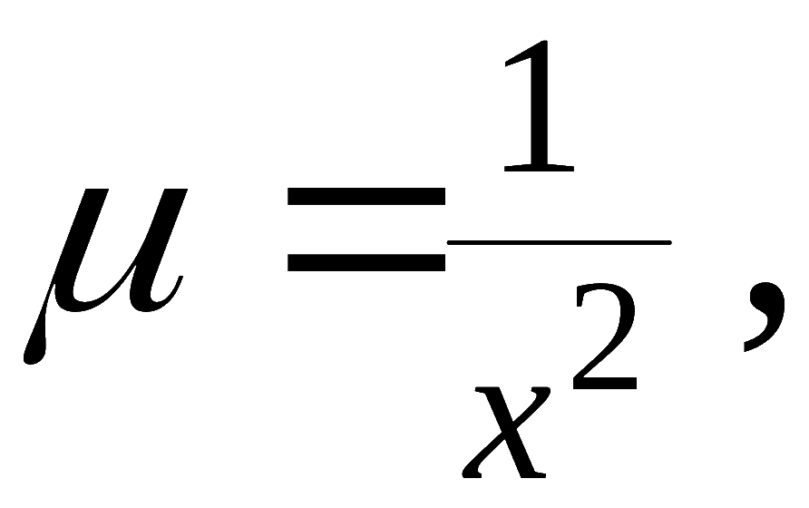
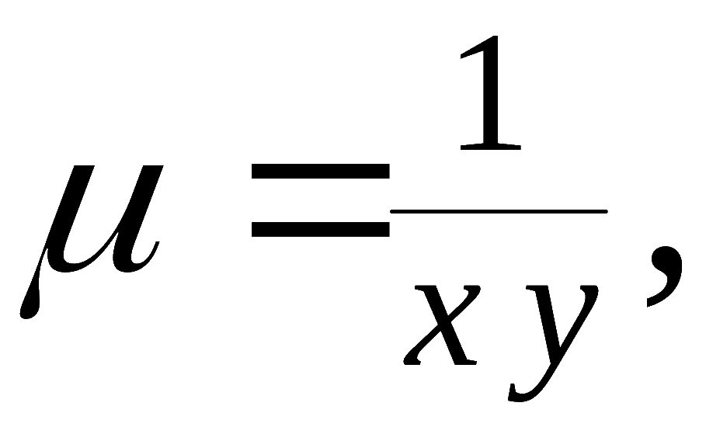
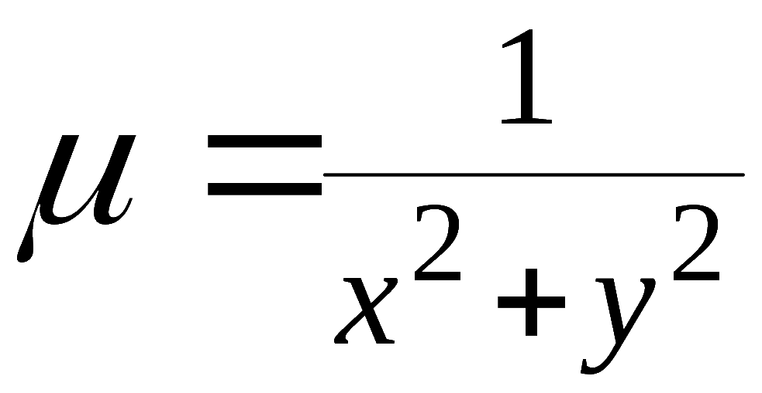
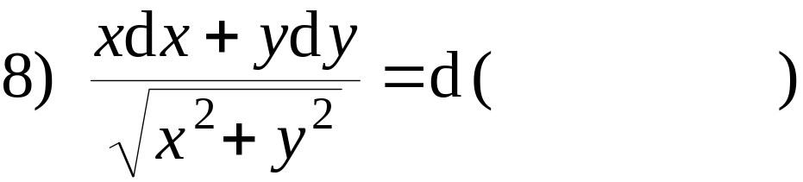
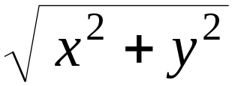
常用微分倒推公式:
积分因子不一定唯一 .
例如, 对
可取

Slide 9


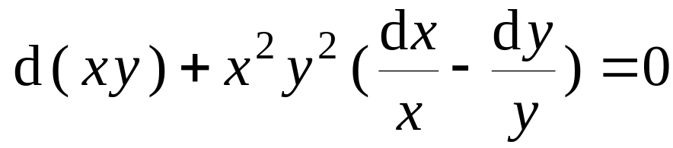
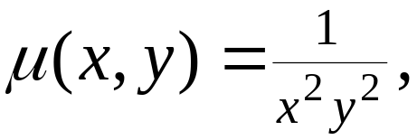
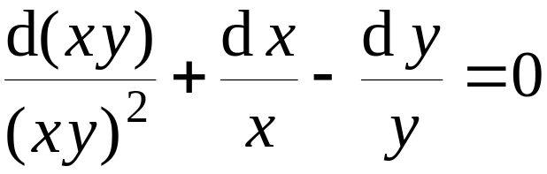
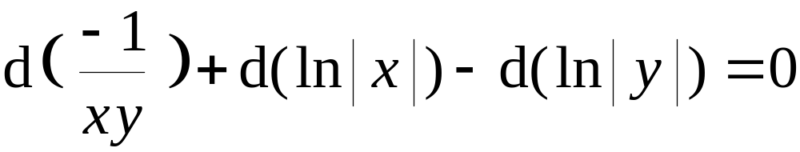
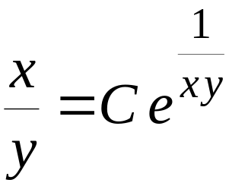
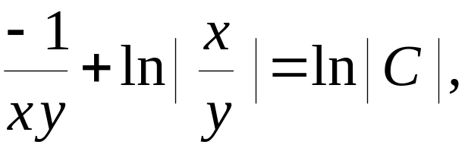
例4. 求解
解: 分项组合得
即
选择积分因子
同乘方程两边 , 得
即
因此通解为
即
因 x = 0 也是方程的解 , 故 C 为任意常数 .

Slide 10







积分因子公式法:
求解不容易!!
特殊地:

Slide 11










Slide 12




例5
解
则原方程为

Slide 13




可积组合法
原方程的通解为
(公式法)

Slide 14



例6 求微分方程
解
将方程左端重新组合,有
原方程的通解为

Slide 15





例7 求微分方程
解
将方程左端重新组合,有
可积组合法
原方程的通解为

Slide 16







例8
解1
整理得
A 常数变易法:
B 公式法:

Slide 17





解2
整理得
A 用曲线积分法:
B 凑微分法:

Slide 18









C 不定积分法:
原方程的通解为

Slide 19

三、一阶微分方程小结

Slide 20

练 习 题

Slide 21


Slide 22

练习题答案

Slide 23











备用题 解方程
解法1 积分因子法.
原方程变形为
取积分因子
故通解为
此外, y = 0 也是方程的解.
机动 目录 上页 下页 返回 结束

Slide 24








解法2 化为齐次方程.
原方程变形为
积分得
将
代入 ,
得通解
此外, y = 0 也是方程的解.

Slide 25












解法3 化为线性方程.
原方程变形为
其通解为
即
此外, y = 0 也是方程的解.

